Slide 1
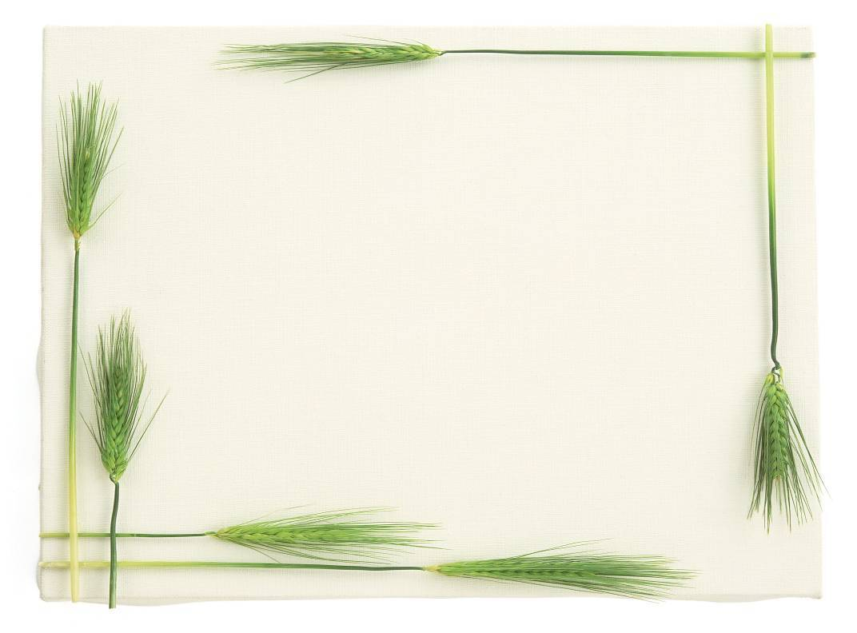






PHÒNG GIÁO DỤC VÀ ĐÀO TẠO QUẬN GÒ VẤP
BỘ MÔN:
Công nghệ
8

Slide 2
BÀI 3: BÀI TẬP THỰC HÀNH
HÌNH CHIẾU
CỦA VẬT THỂ
Biết được sự liên quan giữa hướng chiếu và hình chiếu.
Biết được cách bố trí hình chiếu trên bản vẽ.

Slide 3
MỤC TIÊU BÀI HỌC:
Biết được sự liên quan giữa hướng chiếu và hình chiếu.
Biết được cách bố trí các hình chiếu trên bản vẽ kĩ thuật
sự liên quan
hướng chiếu
hình chiếu
cách bố trí các hình
chiếu trên bản vẽ kĩ thuật

Slide 4
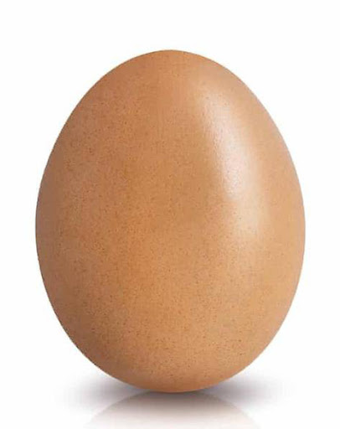

Vd: Làm cách nào để diễn tả được hình dạng và kích thước một quả trứng gà?
Vẽ hình chiếu của vật thể

Slide 5
I. CHUẨN BỊ :
Dụng cụ: thước, êke, compa, bút chì, tẩy,…
Vật liệu: Giấy vẽ khổ A4 (297mm x 210mm)
Vở bài tập, giấy nháp,….

Slide 6
II. NỘI DUNG:
❑ Cho vật thể cái nêm với ba hướng chiếu A, B, C và các hình chiếu 1, 2, 3.
Đọc bản vẽ hình chiếu và đối chiếu với vật thể để xác định hình chiếu và vật thể tương ứng.
Vẽ lại hình chiếu 1, 2, 3 cho đúng vị trí của chúng trên bản vẽ kĩ thuật ( vẽ lại hình chiếu 1, 2, 3 của vật thể trên theo ba hướng chiếu)
Đọc bản vẽ hình chiếu
đối chiếu với vật
thể
hình chiếu và vật thể
Vẽ lại hình chiếu
đúng vị trí
trên bản vẽ kĩ thuật

Slide 7
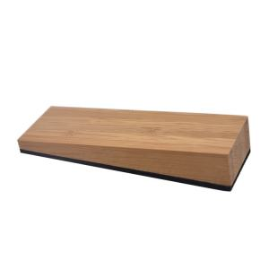
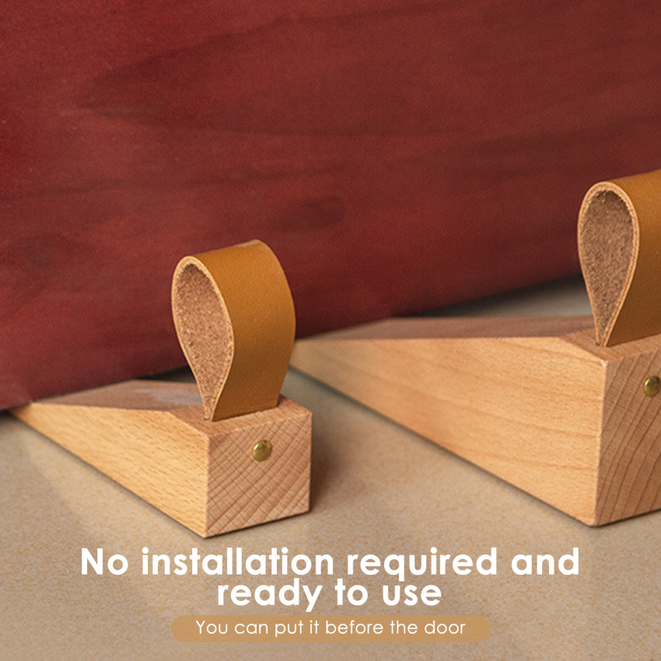
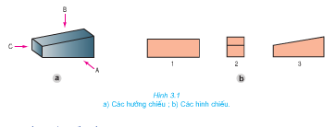
❑ Cái nêm: là công cụ có hình lăng trụ, hình dáng tương tự như mặt phẳng nghiêng.
⇨ nâng vật hoặc giữ 1 vật đúng vị trí

Slide 8
III. CÁC BƯỚC TIẾN HÀNH:
⇨ Các bước tiến hành:
+ Bước 1: Đọc kĩ nội dung bài tập thực hành.
+ Bước 2: Bài làm trên tờ giấy khổ A4, cần bố trí các phần chữ và phần hình cân đối trên bản vẽ.
+ Bước 3: Kẻ bảng 3.1 vào bài làm và đánh dấu (X) vào ô đã chọn trong bảng đó.
+ Bước 4: Vẽ lại ba hình chiếu 1, 2 và 3 đúng vị trí của chúng ở trên bản vẽ.
Bước 1
Bước 2:
Bước 3:
Bước 4:

Slide 9

III. CÁC BƯỚC TIẾN HÀNH:
1. Hình chiếu cuả vật thể: Cho hình chiếu của vật thể sau:
B
2
3
C
1
A
➢ Với 3 hướng chiếu A, B, C và các hình chiếu 1, 2, 3
Em hãy chọn hình chiếu tương ứng với hướng chiếu?

Slide 10
B
2
3
C
1
A
(3)
(2)
HC ĐỨNG
HC CẠNH
(1)
HC BẰNG
Các hình chiếu của vật thể

Slide 11
B
2
3
C
1
A
BẢNG 3.1
Hướng chiếu
 | A | B | C
1
2
3
Hình chiếu
X
X
X

Slide 12
B
2
C
A
1
BÀI TẬP SGK trang 11
3
Hình chiếu | Tên hình chiếu
Hướng chiếu
 | A | B | C
Hình chiếu
1
X
1
Cạnh
2
X
2
Đứng
3
X
3
Bằng

Slide 13
VẬT THỂ 1
VẬT THỂ 2
B
B
C
C
A
A
BẢN VẼ VẬT THỂ 1
BẢN VẼ VẬT THỂ 2

Slide 14
Bài tập 1 trang 53
Cho vật thể và bản vẽ 3 hình chiếu của nó. Hãy đánh dấu (X) vào bảng 1 để chỉ rõ sự tương quan giữa các mặt A, B, C, D của vật thể với các hình chiếu 1, 2, 3, 4, 5
4
B
1
A
5
C
D
2
3

Slide 15
BÀI TẬP 1
SGK TRANG 53
4
Hướng chiếu từ trên
A
B
1
5
D
Hướng chiếu từ trái
C
2
3
Bảng 1
Hướng chiếu từ trước
Hướng chiếu
 | A | B | C | D
1
2
3
4
5
Hình chiếu
X
X
X
X
X

Slide 16
III. CÁC BƯỚC TIẾN HÀNH:
B
2. Vẽ hình chiếu cuả vật thể:
C

Chú ý:
1. Khi vẽ chia làm 2 bước:
* Bước vẽ mờ: tất cả các đường vẽ bằng nét mảnh, có chiều rộng khoảng 0,25mm.
* Bước tô đậm: Sau khi vẽ mờ xong, cần kiểm tra lại các hình đã vẽ, sửa chữa sai sót,…rồi tiến hành tô đậm, có chiều rộng khoảng 0,5mm.
2. Các kích thước của hình vẽ theo tỉ lệ.
A

Slide 17
B
VẼ LẠI HÌNH CHIẾU CỦA VẬT THỂ
C
A
(3)
(2)
Hình chiếu ĐỨNG
Hình chiếu CẠNH
(1)
Hình chiếu BẰNG
Các hình chiếu của vật thể

Slide 18
Vẽ lại hình chiếu 1, 2, 3 cuả vật thể trên theo ba huớng chiếu
6
5
9
23

Slide 19
BẢN VẼ CÁI NÊM
Vật liệu
Tỉ lệ
Lớp
Thép
3:1
8…
Ng.vẽ
…/…/…
Ng.ktra
THCS…..
…/…/…
Notes:
19

Slide 20
BÀI TẬP VỀ NHÀ:
Vẽ hình chiếu của vật thể sau:
2
3
3
1
A
1
2
A

Slide 21
Dặn dò:
Hướng dẫn học sinh học bài.
❑ Đọc trước bài 4 SGK và chuẩn bị:
các vật như bao diêm, hộp phấn, bút chì.

Slide 22

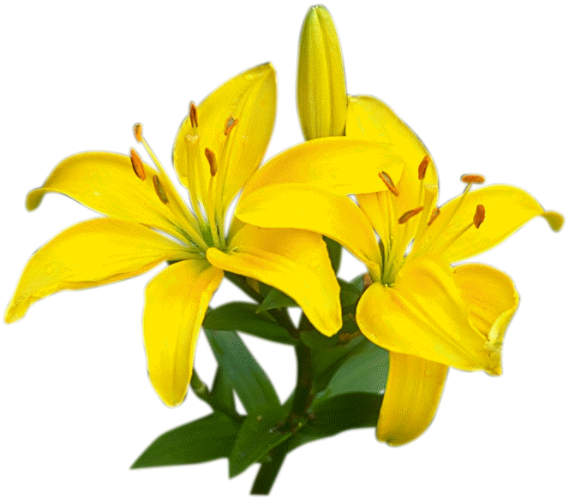


Bài học đã kết thúc
Xin chào và hẹn gặp lai

